Slide 1
图的遍历
算法设计与分析
武汉大学国家网络安全学院
李雨晴

Slide 2
图的遍历
图的遍历是求解图问题的基础。
和树的遍历类似，图的遍历希望从图中某一顶点出发，对其余各个顶点都访问一次，但比树的遍历要复杂得多。
图的任一顶点都有可能和其余顶点相邻接，因此在访问了某顶点后，可能沿着某条路径搜索以后，又回到该顶点。

Slide 3
图的两种遍历方法
通常有两种遍历图的方法：深度优先搜索、广度(宽度)优先搜索。他们都适合于无向图和有向图。
本章重点内容是介绍两种图遍历算法，并学习图遍历算法的一些应用。

Slide 4
图的两种遍历方法
深度优先搜索(Depth-First Search, DFS)
宽度优先搜索(Breadth-First Search, BFS)

Slide 5
深度优先搜索(DFS)
给定有向或是无向图G＝(V,E)，DFS工作过程如下：
1. 将所有的顶点标记为“unvisited” 。
2. 选择一个起始顶点,不妨称为v ∈V,并将之标记为“visited” 。
3. 选择与v相邻的任一顶点，不妨称之为w，将w标记为“visited” 。
4. 继续选择一个与w相邻且未被访问的顶点作为x；将x标记为“visited” 。继续选择与x相邻且未被访问的顶点。
5. 此过程一直进行，直到发现一个顶点y，邻接于y的所有顶点都已经被标记为“visited” 。此时，返回到最近访问的顶点，不妨称之为z，然后访问和z相邻且标记为“unvisited”的顶点。
6. 上述过程一直进行，直到返回到起始顶点v。
Notes:
https://www.bilibili.com/video/av18263852?from=search&seid=8540926572902519411

Slide 6
深度优先搜索(DFS)
深度优先搜索过程演示
1
1
v=2的DFS序列：
2
1
0
3
4
2
2
3
3
0
0
遍历过程结束
4
4
DFS思路：距离初始顶点越远越优先访问！

Slide 7
深度优先搜索(DFS)
深度优先搜索生成树(depth-first search spanning tree)
深度优先搜索生成森林(depth-first search spanning forest)
predfn：在图的深度优先搜索生成树(森林)中顶点的先序号。所谓先序号，是指按照先序方式访问该生成树，该顶点的序号。
postdfn：在图的深度优先搜索生成树(森林)中顶点的后序号。所谓后序号，是指按照后序方式访问该生成树，该顶点的序号。
对边(v,w)进行探测的含义是：在调用dfs(v)的过程中，检查(v,w)以测试w是否已经被访问过(”visited”)。
Notes:
前序遍历：根结点 ---> 左子树 ---> 右子树
后序遍历：左子树 ---> 右子树 ---> 根结点
postdfn=1: 该顶点是第一个不能继续向深度前进的顶点；
或是称为第一个完成深度搜索的顶点。

Slide 8
深度优先搜索(DFS)
输入：无向图或有向图G= (V,E)
输出：深度优先搜索树(森林)中每个顶点的先序号、后序号
1. predfn←0; postdfn←0 //计数器，在使用DFS解决某些实际问题时用到
2. for v∈V
3. visited[v] ← false
4. end for
5. for v∈V //从一个顶点v出发，可能无法遍历全部顶点
6. if visited[v] = false then dfs(v)
7. end for
dfs(v)
1. visited[v] ←true
2. predfn←predfn+1
3. for (v,w)∈E
4. if visited[w]=false then dfs(w)
5. end for
6. postdfn←postdfn+1.
Notes:
源节点额predfn记录了递归的次数，也就是遍历节点的个数，如果这个和图中节点个数一致，表明所有的节点都已经遍历完毕；
Postdfn如果等于1，则表明相应节点是完成深度优先搜索的第一个节点
这个两个计数器后面加一条printf语句即输出相应节点额predfn和postdfn值

Slide 9
无向图情形
无向图G= (V,E)，深度优先遍历后，G中的边可以分为如下类型：
树边(Tree edges)－ 深度优先搜索生成树中的边：探测边(v,w)时，w是“unvisited”状态，则边(v,w)是树边。
回边(Back edges)－G中除却树边的所有其它边。

Slide 10
1,10
a
2,9
b
f
6,8
3,3
c
d
a
i
g
7,7
c
b
g
h
d
4,2
e
f
j
h
8,6
e
5,1
i
9,5
树边
回边
j
10,4
postdfn=1: 该顶点是第一个不能继续向深度前进的顶点；
或是称为第一个完成深度搜索的顶点。

Slide 11
a
1,10
d
a
i
c
b
g
h
2,9
b
j
f
e
f
6,8
3,3
c
d
g
7,7
c
e
e
b
f
f
f
d
4,2
a
g
g
g
g
h
8,6
a
b
c
d
e
5,1
i
9,5
f
i
g
g
h
j
j
j
10,4
e
f
g
h
i
j
使用栈的方式来实现DFS

Slide 12
借助一个堆栈实现迭代形式的DFS
dfs(v)
1. Push(v,S)
visited[v] ←true
While S!={}
4. v ←Pop(S) //visit
5. for (v,w)∈E
6. if visited[w]=false then
7. Push(w,S)
8. visited[w] = true
9. end if
10. end for
11. end while
dfs(v)
1. visited[v] ←true
2. predfn←predfn+1
3. for (v,w)∈E //总共的循环次数
4. if visited[w]=false then dfs(w)
5. end for
6. postdfn←postdfn+1.
递归形式
迭代形式
Notes:
堆栈实现的先序号和后序号怎么设置？

Slide 13
有向图情形
有向图G= (V,E)，深度优先遍历后，会生成一个或是多个(有向)深度优先搜索生成树。G中的边可以分为如下4种类型：
树边(Tree edges)－ 深度优先搜索生成树中的边：探测边(v,w)时，w是“unvisited”状态，则边(v,w)是树边。
回边(Back edges)－在迄今为止所构建的深度优先搜索生成树中，w是v的祖先，并且在探测(v,w)时，w已经被标记为“visited”,则(v,w)为回边。
前向边(Forward edges)－在迄今为止所构建的深度优先搜索生成树中，w是v的后裔，并且在探测(v,w)时，w已经被标记为“visited”,则(v,w)为前向边。
横跨边(Cross edges)－所有其他的边。

Slide 14
c
b
a
d
e
f
树边
前向边
回边
横跨边
Case 1: 从顶点a开始，
依次访问a,b,e,f; c,d
Case 2: 从顶点a开始，
依次访问a,f,e,b; c,d
设x和y是二叉树中的任意两个节点，若在先序序列中x在y之前，而在后序序列中x在y之后， x是y的祖先
1,4
a
1,4
a
5,6
5,6
2,3
b
c
2,2
f
c
e
3,1
b
4,3
4,2
f
d
3,1
e
d
6,5
6,5
Notes:
设x和y是二叉树中的任意两个节点，若在先根序列中x在y之前，而在后根序列中x在y之后， x是y的祖先

Slide 15
为何DFS用于无向图时，不存在前向边及横跨边?
(1) 假设存在前向边，则由前向边定义可知w是v的后裔，且探索（v,w）,w已被访问。由于G为无向图，故（v,w）即（w,v），当深度优先搜索树构建到w时，首先考虑从w出发的边，故（w,v）在（v,w）之前被探索，则该边被记为回边，而非前向边。
(2) 假设存在横跨边，则存在v, w都不互为祖先，且w在v之前被访问，否则（v,w）将成树边；由于访问w时，未访问v，故（w,v）不存在，矛盾。故无横跨边。

Slide 16
边的判断
定义color[v]和d[v]
color[v]表示访问到点v的状态
d[v]表示访问时间

Slide 17
边的判断
（colour[v] == -1）表示它是一条树边
（colour[v] == 0）表示它是一条回边。
（colour[v] == 1）&&（d[u] < d[v]）表示它是一条前向边。
（colour[v] == 1）&&（d[u] > d[v]）表示它是一条横跨边。

Slide 18
代码实现
https://blog.csdn.net/wshish920907/article/details/73276813

Slide 19
时间复杂度分析
输入：无向图或有向图G= (V,E)
输出：深度优先搜索树(森林)中每个顶点的先序号、后序号
1. predfn←0; postdfn←0 //
2. for v∈V
3. visited[v] ← false //
4. end for
5. for v∈V //从一个顶点v出发，可能无法遍历全部顶点
6. if visited[v] = false then dfs(v)
7. end for
dfs(v)
1. visited[v] ←true
2. predfn←predfn+1
3. for (v,w)∈E //总共的循环次数
4. if visited[w]=false then dfs(w)
5. end for
6. postdfn←postdfn+1.
第一个for循环是Θ(n)
Dfs()的复杂度为Θ(1)（不考虑for循环），dfs()总共被调用了n次
Dfs()中的for循环一共执行了2m次（如果是有向图，则是m次）
所以总复杂度为Θ(m+n)
Notes:
源节点额predfn记录了递归的次数，也就是遍历节点的个数，如果这个和图中节点个数一致，表明所有的节点都已经遍历完毕；
Postdfn如果等于1，则表明相应节点是完成深度优先搜索的第一个节点
这个两个计数器后面加一条printf语句即输出相应节点额predfn和postdfn值

Slide 20
练习
从顶点A开始运行深度优先搜索的结果，给出前后序号，并给出边分类
Case 1: 从A开始，依次访问A,B,C,D,E,F
2,5
B
D
4,3
A
F
B
D
6,1
1,6
C
E
F
3,4
5,2
A
6,5
B
D
3,3
C
E
5,1
A
F
树边
前向边
1,6
回边
Case 2: 从A开始，依次访问A,C,D,E,F, B
C
E
横跨边
2,4
4,2
Notes:
视频说明：https://www.bilibili.com/video/BV1eP4y1Y77a?from=search&seid=1353948779803466302&spm_id_from=333.337.0.0
ABCDEF

Slide 21
深度优先搜索的应用
图的无回路性判定
拓扑排序
寻找图的关节点
强连通分支
网络页面检索
Notes:
https://www.bilibili.com/video/BV1vt411n7WX

Slide 22
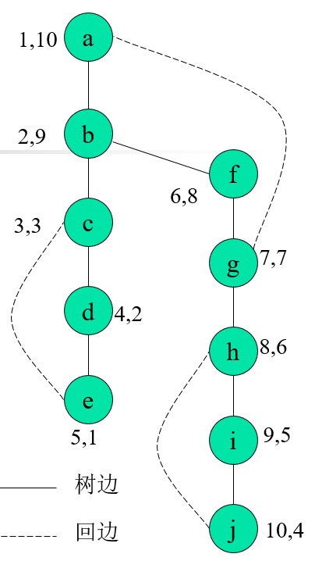
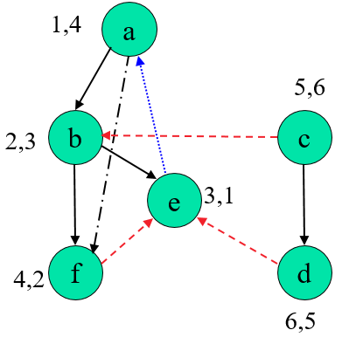
图回路判定
若G= (V,E)为一个有n个顶点和m条边的有向或是无向图。要测试G中是否包含有一个回路。
方法：对G施加深度优先搜索，如果探测到一个回边，那么可以判定G中含有回路；否则G中无回路。
注意：如果G是连通的无向图，则不需要对G进行深度优先搜索来判定是否有回路。G无回路，当且仅当|E|=|V|-1。

Slide 23
拓扑排序(Topological sorting)
给定一个有向无回路图(Directed Acyclic Graph, DAG) G=(V,E)。拓扑排序是为了找到图顶点的一个线性序，使得：如果(v,w) ∈E,那么，在线性序中，v在w之前出现。
a
c
e
g
a b d c e f g
b a c d f e g
b
d
f
我们假设在DAG中只有唯一一个入度为0的顶点；如果有一个以上的顶点入度为0，可以通过添加一个新的顶点s，然后将s指向所有入度为0的顶点，这样s就成为唯一一个入度为0的顶点。

Slide 24
拓扑排序(Topological sorting)
拓扑排序的实现：
从入度为0的顶点开始，对DAG实施深度优先搜索。
遍历完成后，计数器postdfn恰好对应于一个在DAG中顶点的反拓扑序。
得到拓扑序：
在DFS算法中恰当位置增加输出语句(step 6)，然后将输出结果反转。
在DFS算法中恰当位置增加顶点入栈(step 6)操作，然后依次取栈顶元素输出。

Slide 25
8
s
a
c
e
6
7
b
a
g
b
d
f
3
5
d
c
f
e
a
c
e
2
4
8
s
g
s
g
7
b
d
f
1
6
b
a
a b c e d f g
5
4
c
d
2
f
e
3
1
g
a b d c e f g

Slide 26
练习
下图的拓扑排序是什么？
B
D
5
B
D
3
F
A
F
A
6
1
C
E
C
E
4
2
A,B,C,D,E,F
Notes:
ABCDEF

Slide 27
寻找关节点
关节点: 给定无向图G＝(V,E)，|V|>2。称v ∈G 为一关节点，当且仅当存在另外两个不同的顶点u ∈G和w ∈G,并且u与w之间的任意路径均必须经由v通过。
显然，如果G是连通的，那么在移除关节点和与其关联的边后，图变为不连通的。

Slide 28
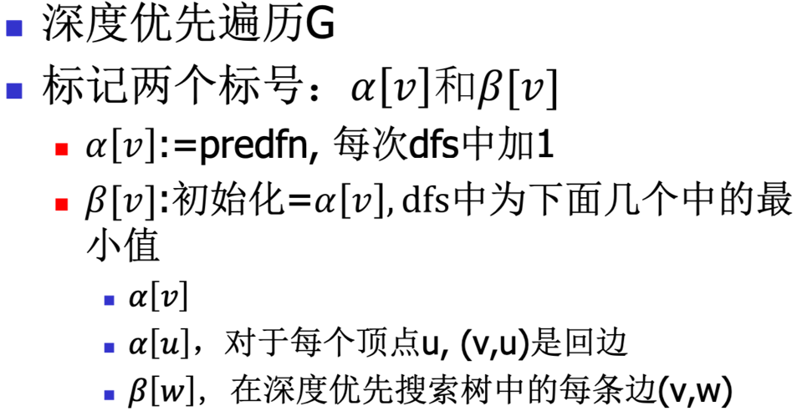
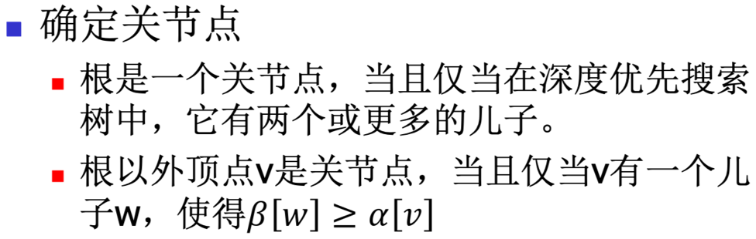
寻找关节点

Slide 29
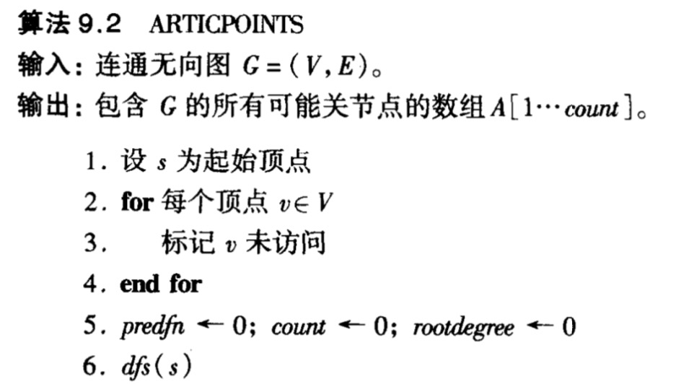
算法
Notes:
首先，算法执行必要的初始化，特别地，count是关节点的个数，rootdegree是深度优先搜索树根的度，这在后来决定根是否是关节点时是需要的。

Slide 30
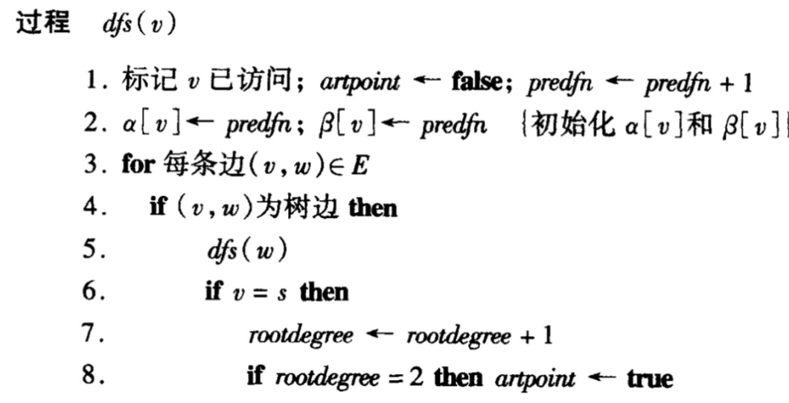
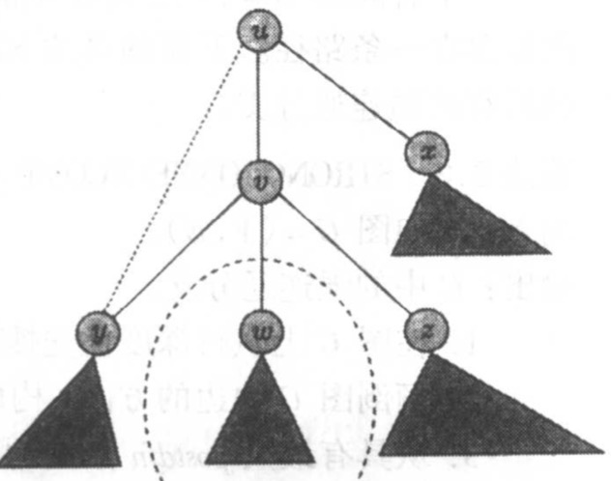
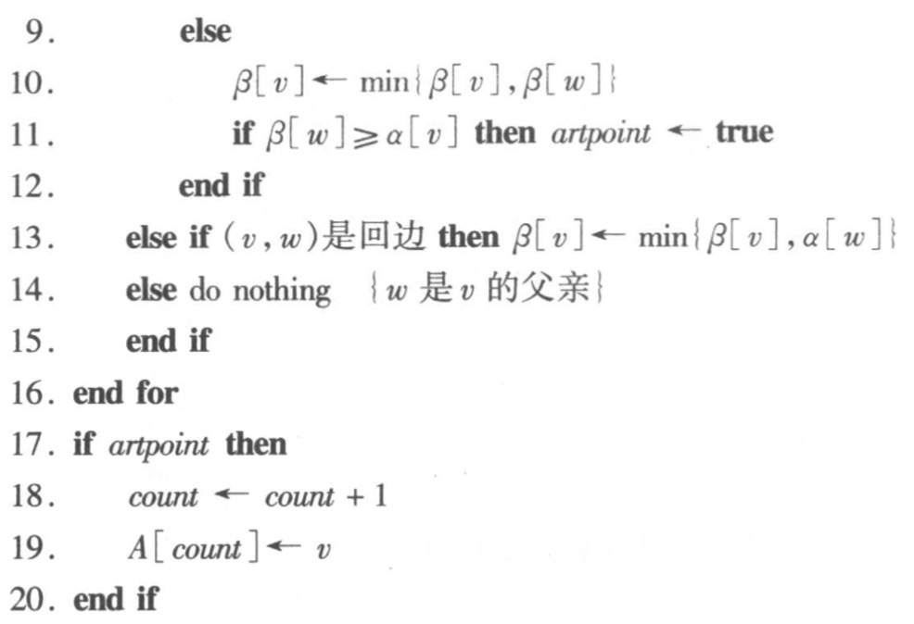
Notes:
接着深度优先搜索从根开始着手，对于 每一个访问的顶点v，a[v]和b[v]用来predfn初始化。在搜索从某顶点w退回到v时，要做两件事，首先，如果发现b[w]比b[v]小，b[v]被设置为b[w]，其次，如果b[w]>=a[v]. 那么这就指出v是一个关节点，因为从w到v的祖先顶点必须经过v。这说明在图9.4中，可以看到，从以w为根的子树到u的任何路径必定包括v因此v是一个关节点。以w为根的子树包含一个或多个 连通分支。在这个图中，根u是关节点，因为它的度大于1。

Slide 31
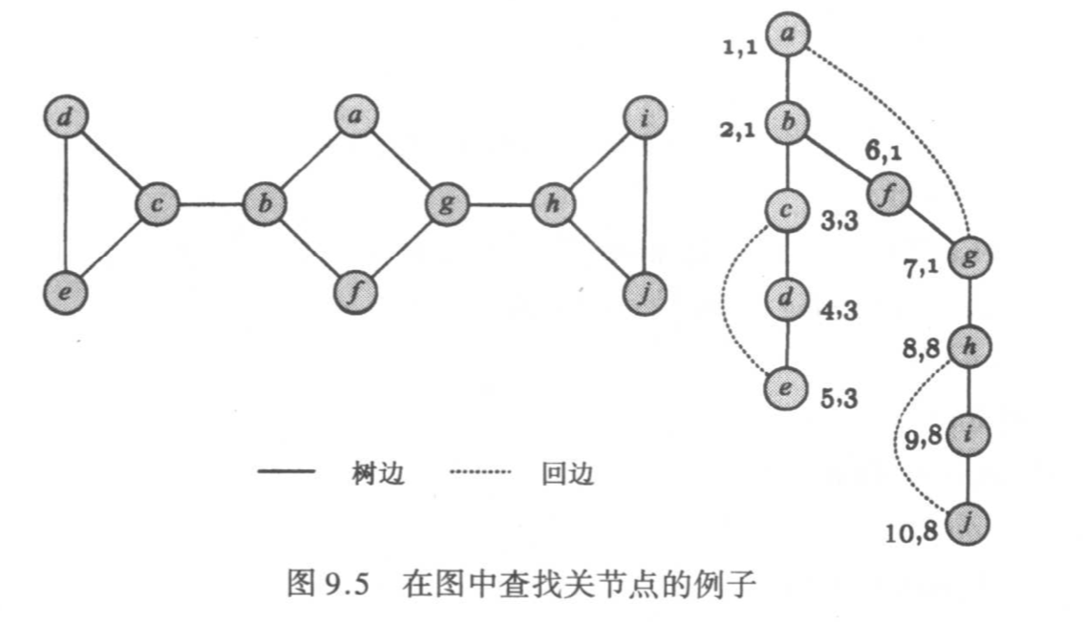
寻找关节点
Notes:
各节点的更新顺序：
a(1,1),b(2,2),c(3,3),d(4,4),e(5,5)
e(5,3),d(4,3),c(3,3),b(2,2)
f(6,6),g(7,7),h(8,8),i(9,9),j(10,8)
j(10,8),i(9,8),h(8,8),g(7,1),f(6,1)
b(2,1),a(1,1)

Slide 32
强连通分支
有向图G=(V,E)，强连通集为顶点的极大集
在该集合中，每一对顶点都存在一条路径

Slide 33
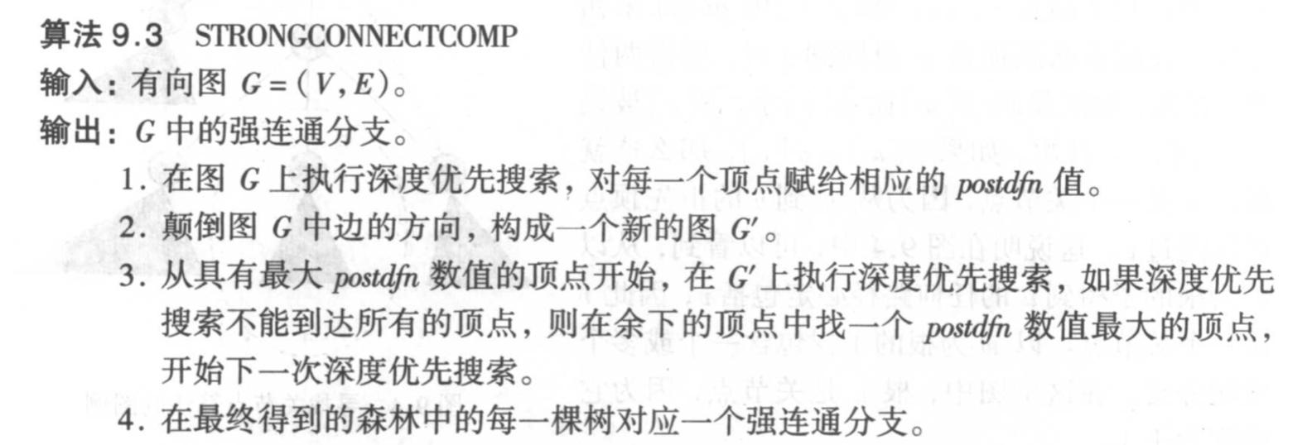
算法

Slide 34
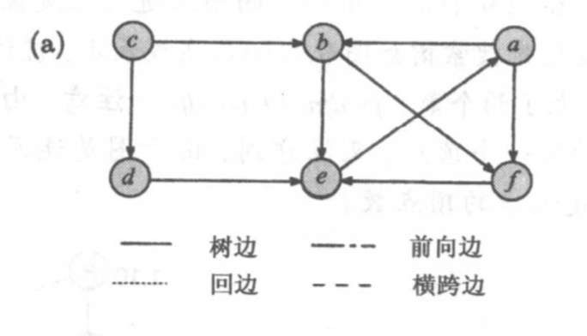
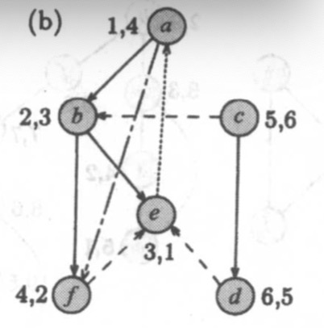
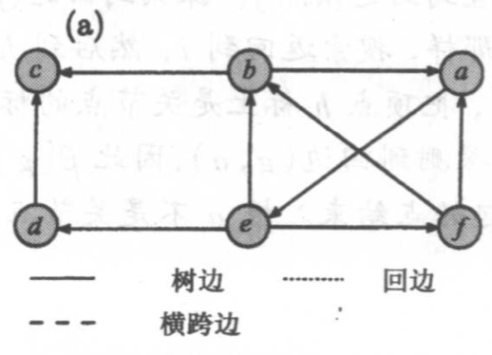
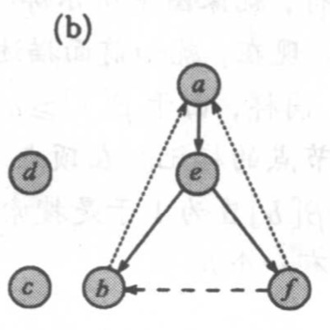
举例
DFS
反向
DFS

Slide 35
网络页面检索
深度优先搜索是一种在开发爬虫早期使用较多的方法。它的目的是要达到被搜索结构的叶结点(即那些不包含任何超链的HTML文件) 。在一个HTML文件中，当一个超链被选择后，被链接的HTML文件将执行深度优先搜索，即在搜索其余的超链接结果之前必须先完整地搜索单独的一条链。深度优先搜索沿着HTML文件上的超链走到不能再深入为止，然后返回到某一个HTML文件，再继续选择该HTML文件中的其他超链。当不再有其他超链可选择时，说明搜索已经结束。
优点是能遍历一个Web 站点或深层嵌套的文档集合；缺点是因为Web结构相当深,，有可能造成一旦进去，再也出不来的情况发生。

Slide 36
图的两种遍历方法
深度优先搜索(Depth-First Search, DFS)
宽度优先搜索(Breadth-First Search, BFS)

Slide 37
广度优先搜索(BFS)
思路：在访问一个顶点v后，接下来依次访问邻接于v的所有顶点。对应的搜索树称之为广度优先搜索生成树。
实现：使用队列(Queue)
BFS同样既适用于有向图，亦适用于无向图。
在无向图中，边分为：树边或者是横跨边。
在有向图中，边分为：树边，回边及横跨边。不存在前向边。

Slide 38
广度优先搜索(BFS)
广度优先遍历过程演示
1
1
v=2的BFS序列：
2
1
3
4
0
2
3
0
2
3
0
遍历过程结束
4
4
BFS思路：距离初始顶点越近越优先访问！

Slide 39
BFS算法
输入：无向图或有向图G= (V,E)
输出：广度优先搜索树中每个顶点的编号
(编号：按广度优先的原则，该顶点被访问的次序)
1. bfn←0
2. for v∈V
3. visited[v] ←false
4. end for
5. for v∈V
6. if visited[v] = false then bfs(v)
7. end for
bfs(v)
1. Q←{v}
2. visited[v] ←true
3. while Q≠{} //to be visited
4. v←pop(Q)
bfn←bfn+1
for (v,w)∈E
if visited[w]=false then
Push(w,Q)
9. visited[w]←true
end if
end for
12. end while
时间复杂度： Θ(m+n)
Notes:
https://www.bilibili.com/video/BV1eP4y1Y77a?from=search&seid=1353948779803466302&spm_id_from=333.337.0.0

Slide 40
d
a
i
无向图BFS实例
c
b
g
h
e
f
j
a
Queue
b
g
g
c
f
1
a
c
f
h
2
b
3
g
f
h
d
e
h
d
e
4
c
5
f
6
h
d
e
i
j
7
d
e
8
9
i
j
10
e
i
j
树边
i
j
横跨边
j

Slide 41
有向图BFS实例
1
a
b
a
2
b
c
3
c
d
d
e
4
f
f
e
6
5
思考：为什么有向图的BFS中不会出现前向边。
1.前向边(Forward edges)－在迄今为止所构建的搜索生成树中，w是v的
后裔，并且在探测(v,w)时，w已经被标记为“visited”,则(v,w)为前向边。
2.既然要w是v的后裔，那么可以断定，w所在层较v所在的层要低；另一
方面，广度优先搜索生成树是逐层产生的，即后裔顶点总是在祖先顶点
之后访问。

Slide 42
广度优先搜索应用
G=(V,E), s是V中一个顶点
以S作为起始点时，产生的广度优先搜索树中从s点到其他任意顶点的路径有最少的边数。
问题：找出从s到其他每一顶点的距离，这里从s到一个顶点v的距离定义为：从s到任意路径的最少边数

Slide 43
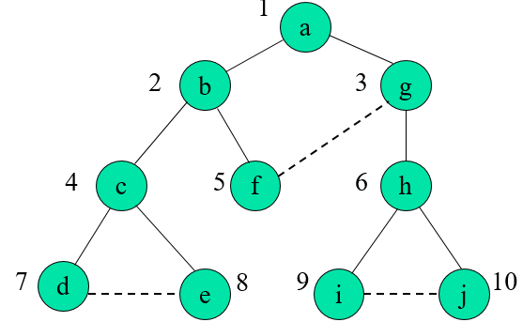
思路
在每个顶点压人队列前，标上它的距离就可以了。
这样，起始点将标上0，它的邻接点是1，依次类推。
很明显，每个顶点的标号是它到起始点的最短距离。
0
1
1
2
2
2
3
3
3
3

Slide 44
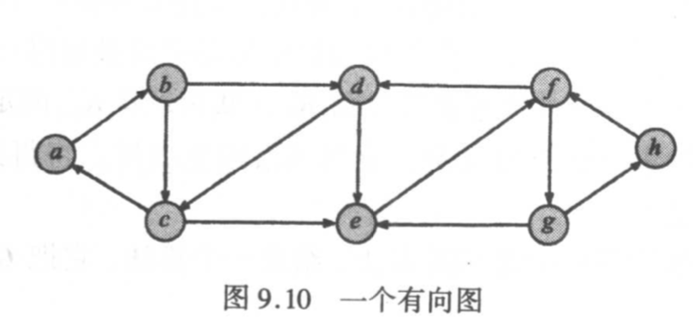
练习
1. 从顶点h开始运行深度优先搜索的结果，并给出边的分类
2. 从顶点h开始运行广度优先搜索的结果，并给出边的分类
3. 应用强连通分支的算法
4. 假设图是无向图，应用寻找关节点算法

Slide 45
练习
1. 从顶点h开始运行深度优先搜索的结果，并给出边的分类
3,5
2,7
从h开始，依次访问h,f,d,c,a,b,e,g
6,1
b
d
f
1,8
树边
a
h
前向边
回边
5,2
横跨边
c
e
g
4,4
7,3
8,6

Slide 46
练习
2. 从顶点h开始运行广度优先搜索的结果，并给出边的分类
8
3
2
从h开始，依次访问h,f,d,g,c,e,a,b
b
d
f
1
a
h
树边
回边
7
横跨边
c
e
g
5
6
4

Slide 47
练习
3. 应用强连通分支的算法
（1）DFS
6,1
3,5
2,7
b
d
f
树边
1,8
前向边
h
回边
a
横跨边
5,2
c
e
g
8,6
4,4
7,3
（2）反向
（3）DFS
b
d
f
b
d
f
a
h
a
h
c
e
g
c
e
g

Slide 48
练习
4. 假设图是无向图，应用寻找关节点算法
b
d
3,3
2,2
4,4
f
1,1
树边
a
h
回边
5,5
从h开始，依次访问h,f,d,b,a,c,e,g
c
e
g
8,8
6,6
7,7
b
d
3,1
2,1
4,1
f
1,1
a
h
无关节点-双连通图
5,1
c
e
g
8,1
6,1
7,1

Slide 49
作业
P170-172:
9.2
9.13
9.20

